Slide 1
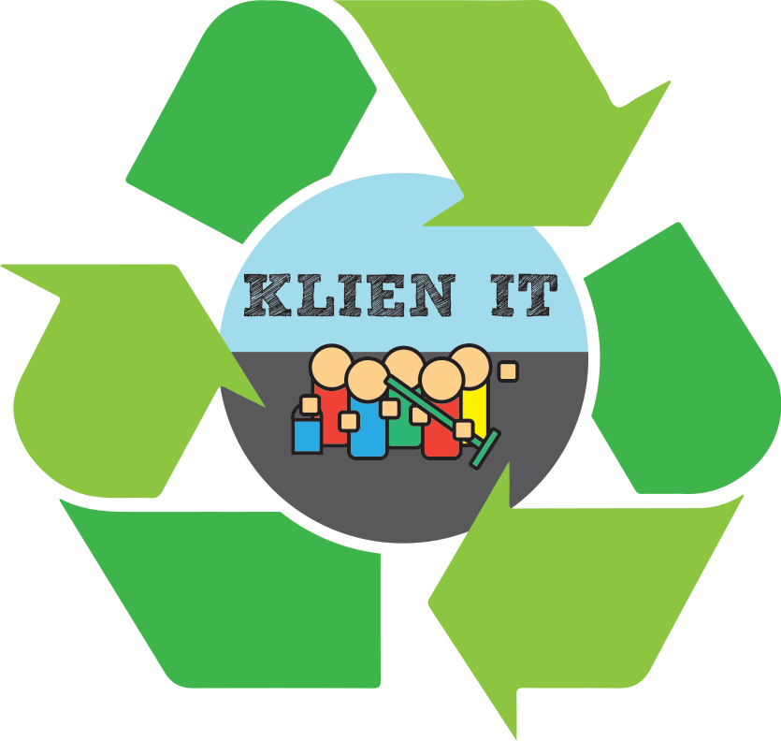

Slide 2
KLIEN IT
PLASTIC ZWERFAFVAL
CREATIEF BEZIG ZIJN!

Slide 3
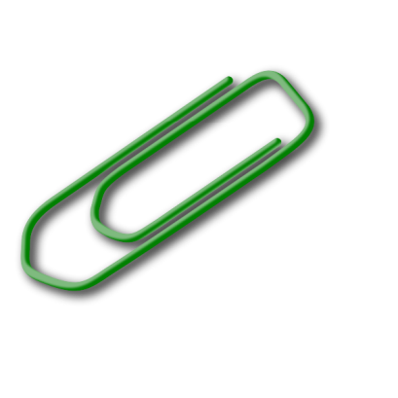
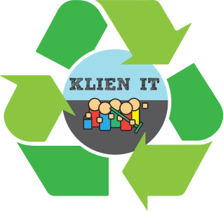
Bijlage: film 1 & 2
PLASTIC
?
Wat weet je al over plastic?
?
Hoe komt plastic in de natuur terecht?

Slide 4
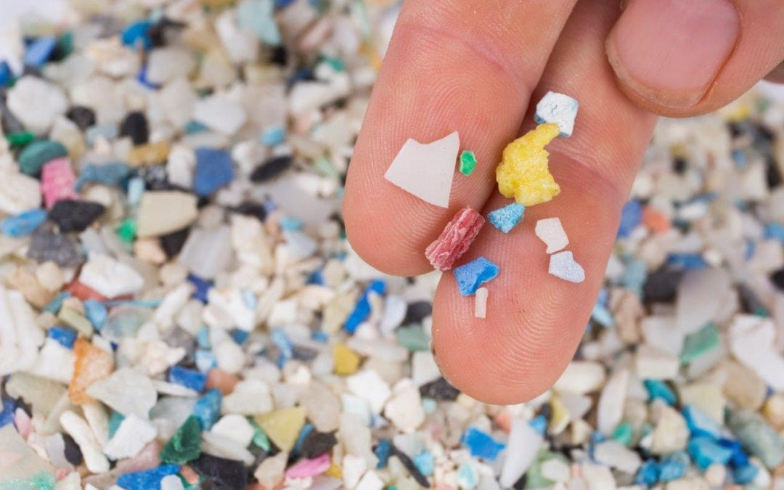
PLASTIC
>>
Het grote probleem van plastic
>>
Plastic breekt langzaam af in kleine deeltjes; microplastics
>>
40 % van al het plastic wordt gebruikt voor verpakkingsmateriaal

Slide 5
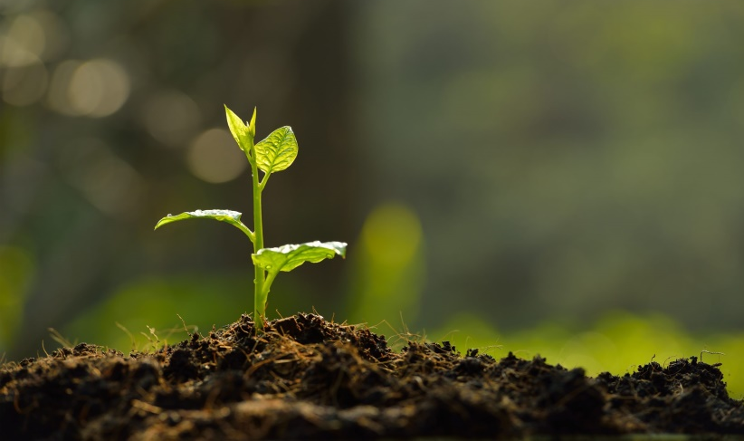
PLASTIC &
DE BODEM
>>
De akkers waar onze gewassen groeien zijn wel 4 tot 23 keer zwaarder vervuild met microplastics dan de oceanen!
>>
Zelfs in groenten en fruit kunnen microplastics binnendringen!
>>
Ook bodemdieren worden te veel blootgesteld aan microplastics, zo is gebleken dat wormen een groeiachterstand oplopen door microplastics.

Slide 6
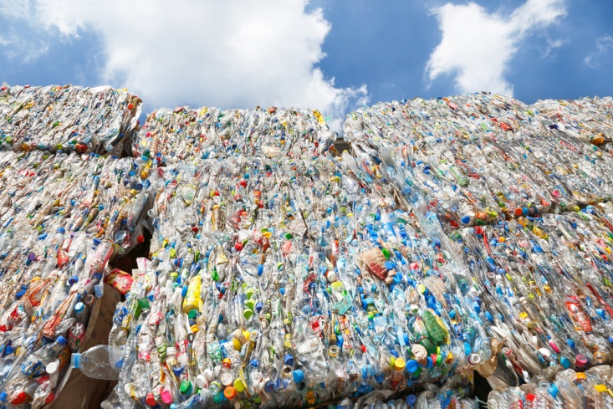
PLASTIC
?
Wat kunnen wij doen om het gebruik van
plastic te verminderen?

Slide 7
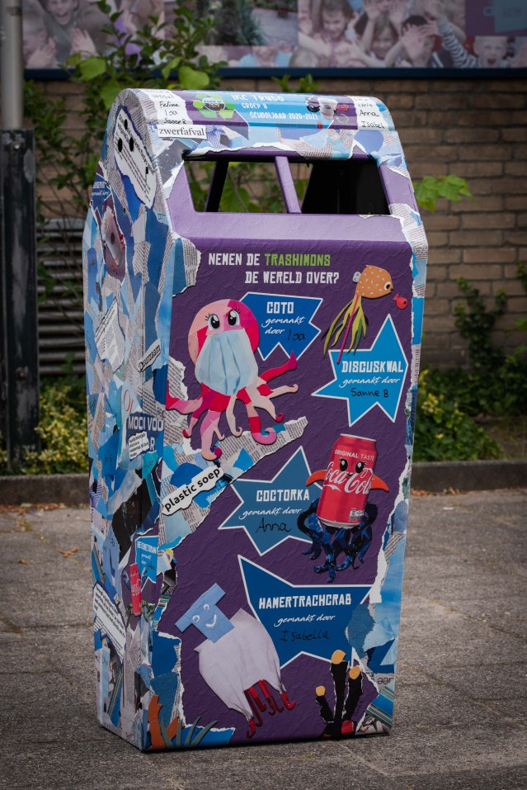
PRULLENBAK
De winnaar krijgt een prullenbak in de stad en op het schoolplein!

Slide 8
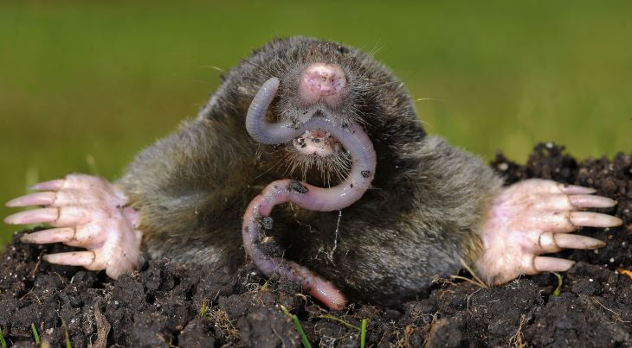
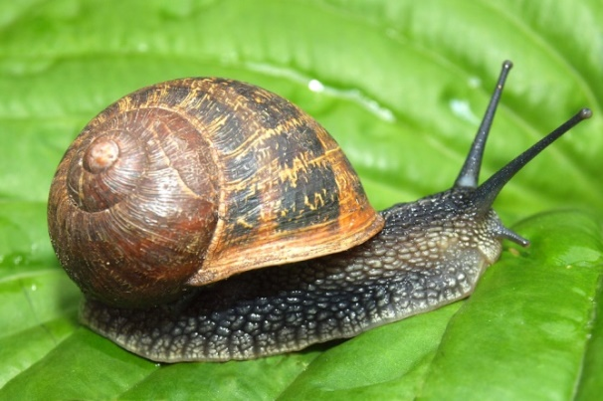
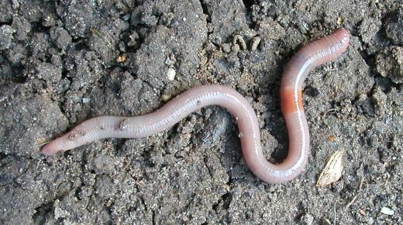
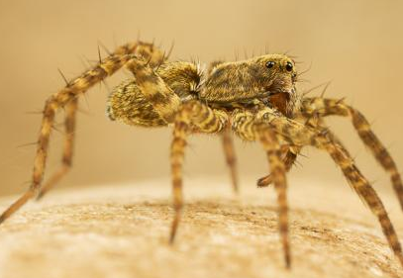
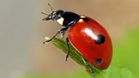
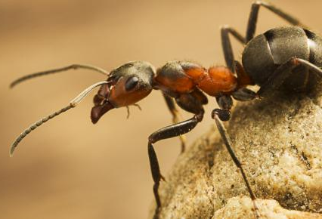
BODEMDIEREN

Slide 9
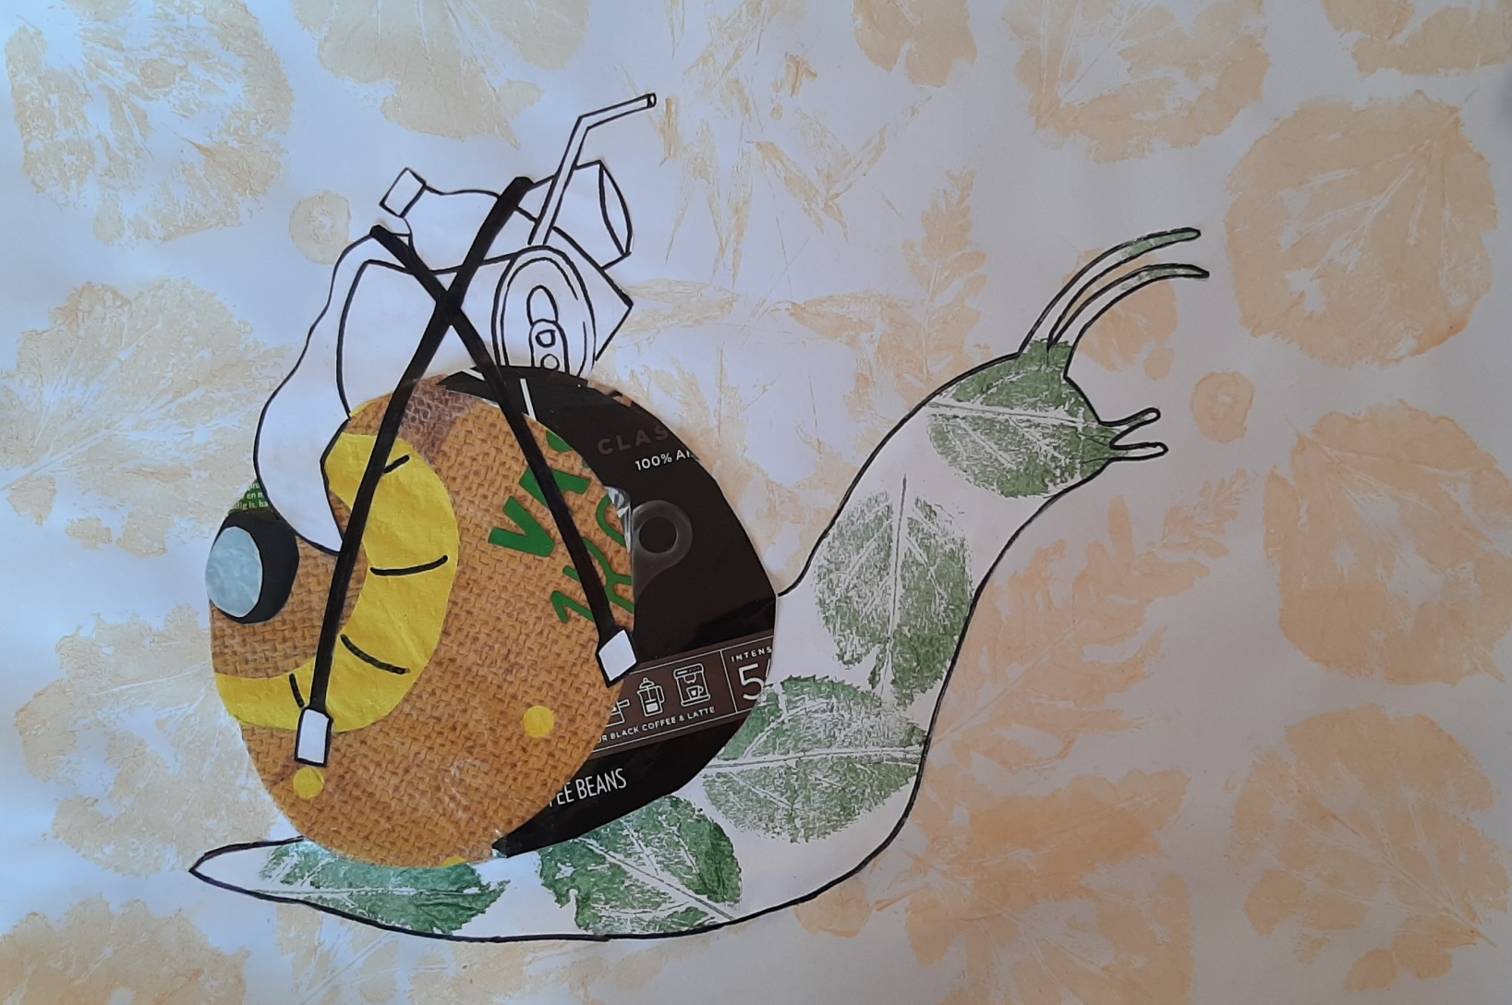
WORKSHOP
Bodemdieren in een plastic recycle fabriek

Slide 10
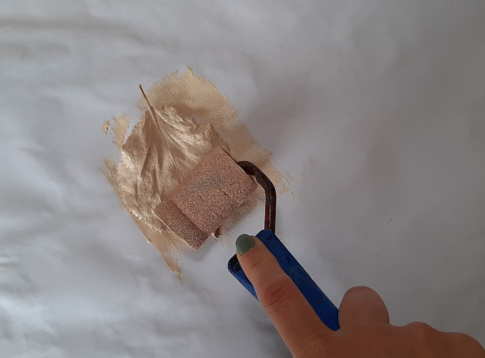
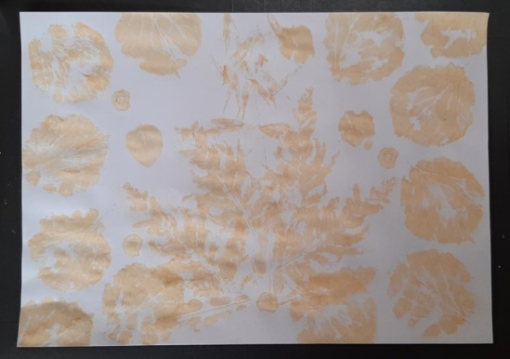
1
Schrijf je naam op de achterkant van het A3 blad
ACHTERGROND
Vul het hele A3 blad door het stempelen van verschillende natuurlijke structuren met één verfkleur. Gebruik hiervoor de bladeren, bloemen en takjes.
2
3
Eindresultaat

Slide 11
GA VERDER NAAR LES 2

